Slide 1

PHÒNG GIÁO DỤC ĐÀO TẠO QUẬN LONG BIÊN
Ngày hội CNTT và STEM năm 2024
----------------
PHÒNG GIÁO DỤC ĐÀO TẠO QUẬN LONG BIÊN
Ngày hội CNTT và STEM năm 2024
----------------
LĨNH VỰC: PHÁT TRIỂN NHẬN THỨC
ĐỀ TÀI: ĐẾM VÀ NHẬN BIẾT SỐ LƯỢNG 5 TRÊN ĐỐI TƯỢNG
Giáo viên: LÊ THỊ TỐ UYÊN
LỚP : MGB RABIIT 2

Slide 2





HOẠT ĐỘNG BÀI GIẢNG

Slide 3
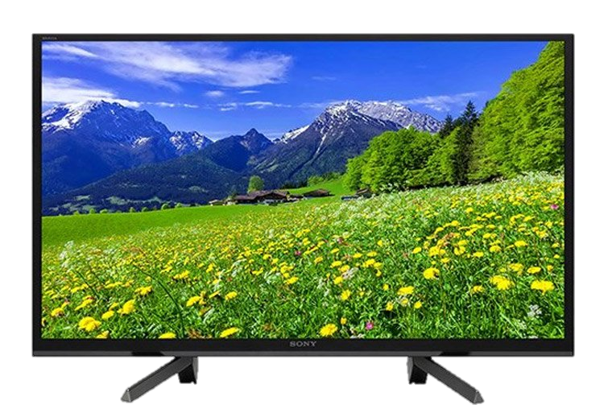
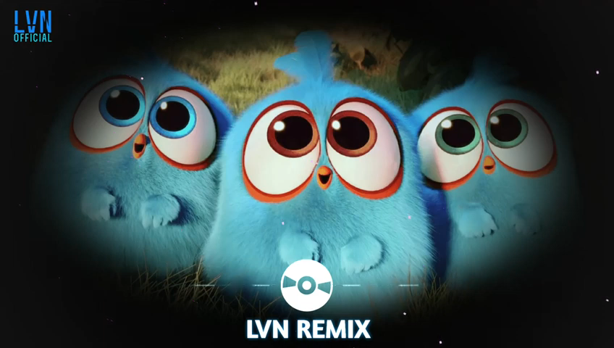

Slide 4

MỤC TIÊU BÀI HỌC
Trẻ nhận biết số lượng trong phạm vi 5, chữ số 5, sử dụng các số trong phạm vi 5
Biết so sánh, thêm bớt, tạo sự bằng nhau trong phạm vi 5
Trẻ nói dược số và kết quả đếm

Slide 5


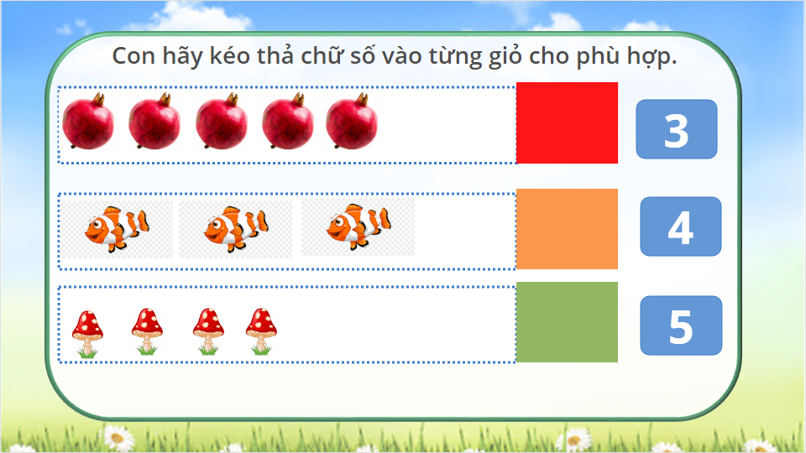
Chèn bài tập
Bấm vào các Quiz nút chỉnh sửa đối tượng này

Slide 6

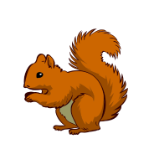
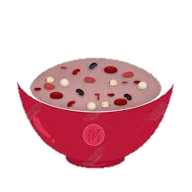
CÁC CON HÃY ĐẾM XEM CÓ BAO NHIÊU BẠN SÓC VÀ BÁT SÚP NHÉ
5
4
1
2
3
4
5

Slide 7
CÁC CON HÃY CHO CÔ BIẾT SỐ BẠN SÓC VÀ SỐ BÁT SÚP NHƯ THỂ NÀO VỚI NHAU.
5
5
1
2
3
4
5

Slide 8
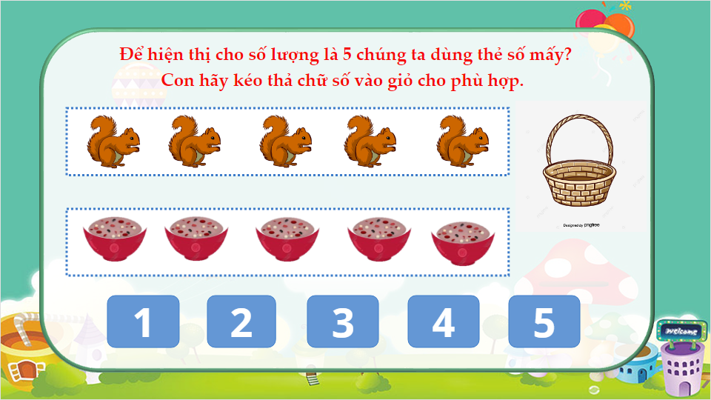
Chèn bài tập
Bấm vào các Quiz nút chỉnh sửa đối tượng này

Slide 9

SỐ 5
CÁC CON HÃY CLICK CHUỘT VÀO SỐ 5 VÀ ĐỌC TO NHÉ
5

Slide 10
SỐ 5
CÁC CON HÃY CLICK CHUỘT VÀO SỐ 5 VÀ ĐỌC TO NHÉ
5
5
5

Slide 11
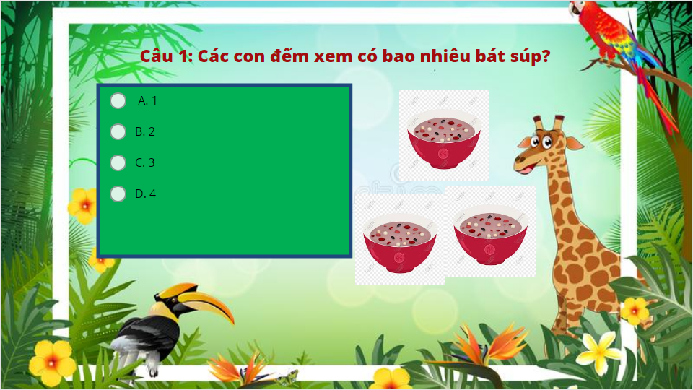
Chèn bài tập
Bấm vào các Quiz nút chỉnh sửa đối tượng này

Slide 12
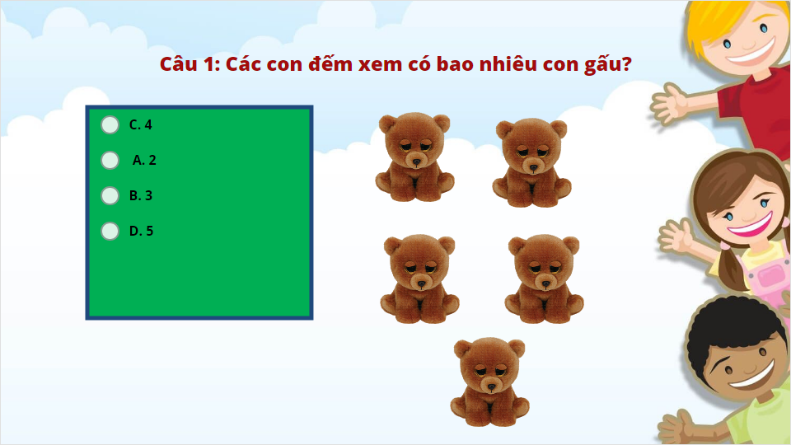
Chèn bài tập
Bấm vào các Quiz nút chỉnh sửa đối tượng này

Slide 13


Slide 14

CÁC CON YÊU QUÝ
BÀI HỌC CỦA CHÚNG TA
ĐẾN ĐÂY LÀ KẾT THÚC RỒI.
CÔ CHÀO TẠM BIỆT CÁC CON
HẸN GẶP LẠI

Slide 15
TÀI LIỆU THAM KHẢO
Bài hát trên You tobe
+ Phần mềm Powerpoint, Ipring suite
+ Công nghệ AI
+ STK cho trẻ mầm non

